Slide 1
Zprovoznění komunikace s CNC Guide pomocí FOCAS 2
Lukáš Pilný

Slide 2
Úvod
V návodu je použit CNC Guide FS31i-B5.
Pro jiné varianty se můžou některé funkce a rozložení programu lišit.

Slide 3
1. Nastavení CNC

Slide 4
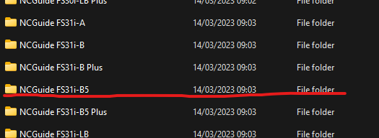
Zvolte si model emulátoru
Otevřete složku vámi zvoleného emulátoru.

Slide 5
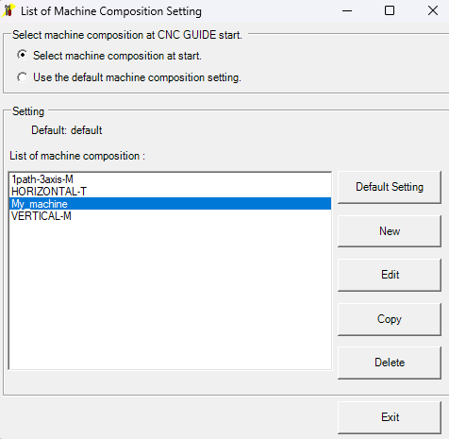
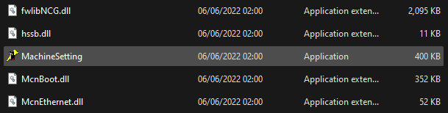
NASTAVENÍ STROJE- spustit Machine Composition Settings

Slide 6
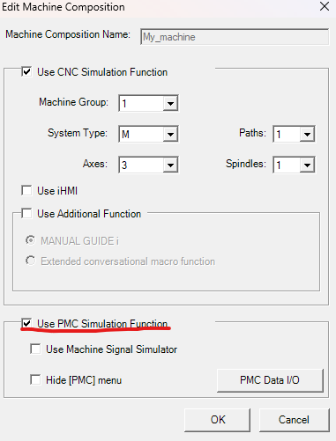

NASTAVENÍ STROJE- use PMC Simulation Function
Pro fungování komunikace je třeba zaškrtnout PMC Simulation Function.
Změnu potvrďte pomocí OK

Slide 7
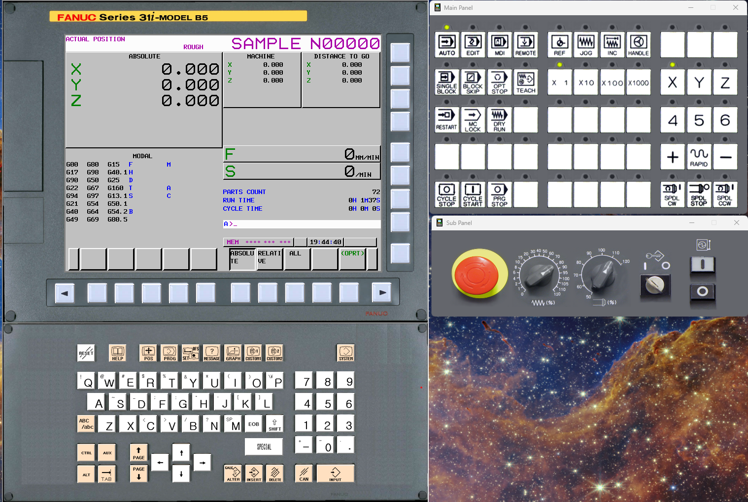
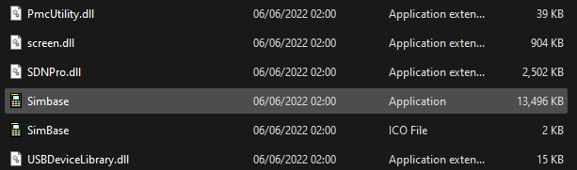
NASTAVENÍ EMULÁTORU- spusťte CNC Guide

Slide 8
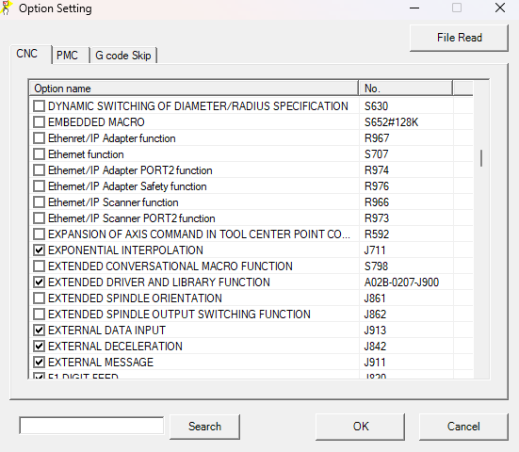

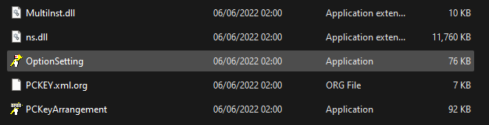
NASTAVENÍ EMULÁTORU- Option Settings
Vraťte se zpátky do složky
Option settings, lze zapnout jen při spuštěném CNC
Zaklikněte Extended driver and library function
Po uložení změn je třeba restartovat CNC

Slide 9
2. Instalace FOCAS 2

Slide 10
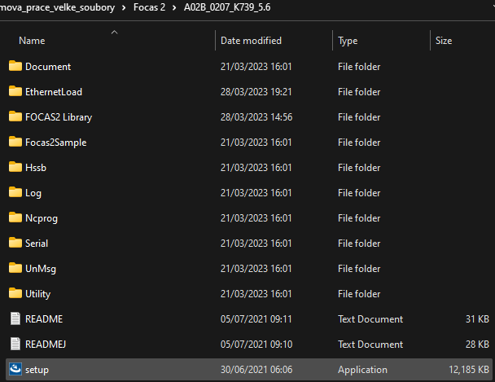
INSTALACE FOCAS 2- setup
Nainstalujte CNC guide jako administrátor
Uložiště instalace si zvolte podle sebe

Slide 11
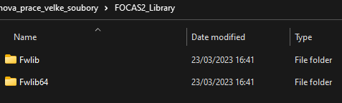
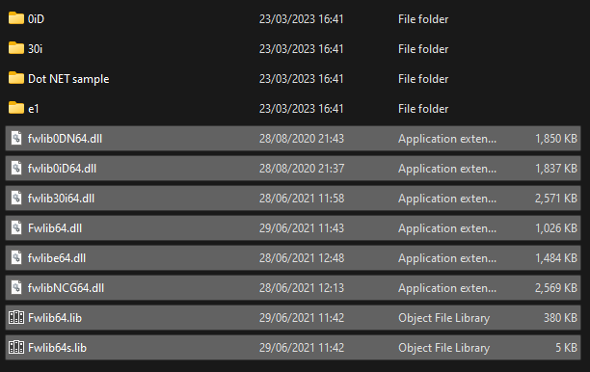
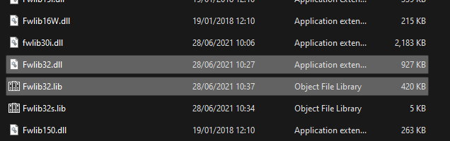
INSTALACE FOCAS 2- vygenerovaná složka s knihovnami
Ve vámi zvoleném adresáři vznikne nová složka FOCAS2 library
Vygenerované knihovny vložte do následujících složek:
32 bit knihovny vložte do složky SysWOW64
C:\Windows\SysWOW64
64 bit knihovny vložte do složky System32
C:\Windows\System32

Slide 12
INSTALACE FOCAS 2- Registrace knihoven
Podle následujícího odkazu knihovny registrujte:
https://helpdeskgeek.com/how-to/register-dll-file-in-windows/
Počítač je nutné poté restartovat !!!

Slide 13
3. Kontrola

Slide 14
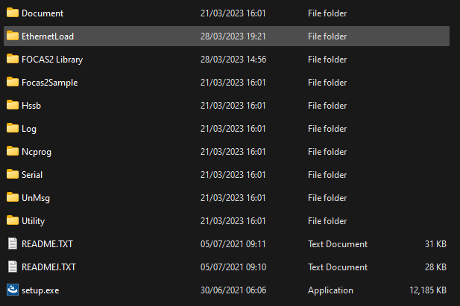
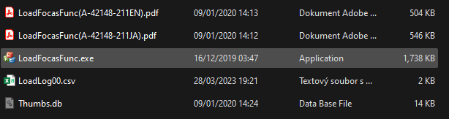
Kontrola – test of connection
Otevřete v instalační složce FOCAS2 složku EthernetLoad
Spusťte CNC guide podle návodu výše
Spusťte LoadFocasFunc.exe

Slide 15
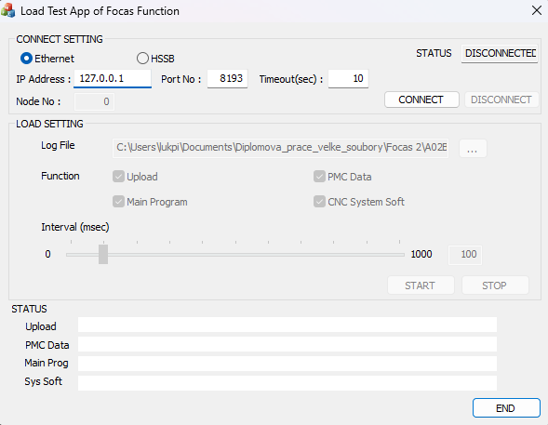
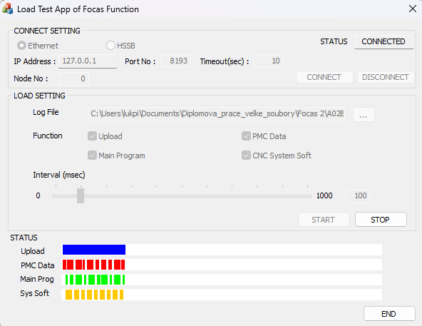
Kontrola – test of connection
Nastavte Ethernet
Pokud máte CNC guide a aplikace pro spojení ve stejném počítači, nastavte IP adresu na Localhost: 127.0.0.1
Potom klikněte na CONNECT

